Slide 1



Slide 2
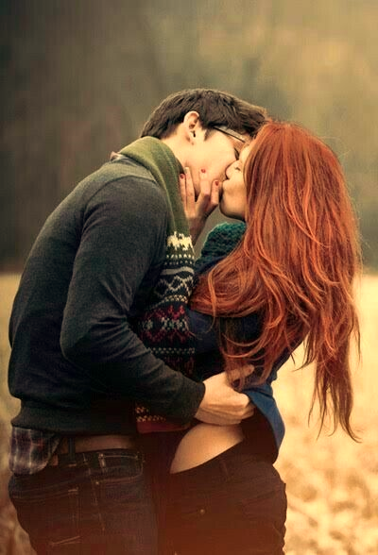

Slide 3

Amar Sem Amarras
Alcina M.S.Azevedo

Slide 4


Slide 5
Eu quero viver um romance de amor
Sentir o sabor,
e me entregar sem medo.
Amar sem amarras.
Cair em seus braços.

Slide 6
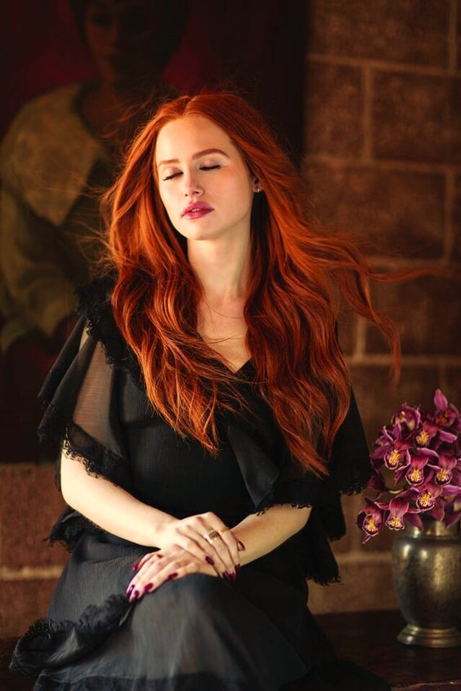

Slide 7
Sentir seus abraços , em louca paixão.
O AMOR, É O SOPRO DA VIDA.
É um turbilhão de desejos.
Onde não há despedida.

Slide 8
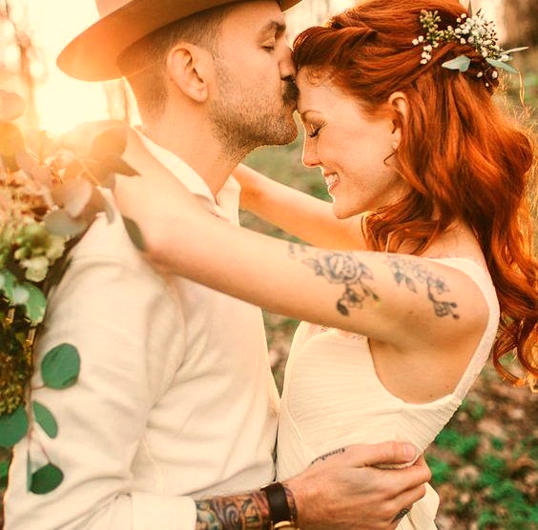

Slide 9
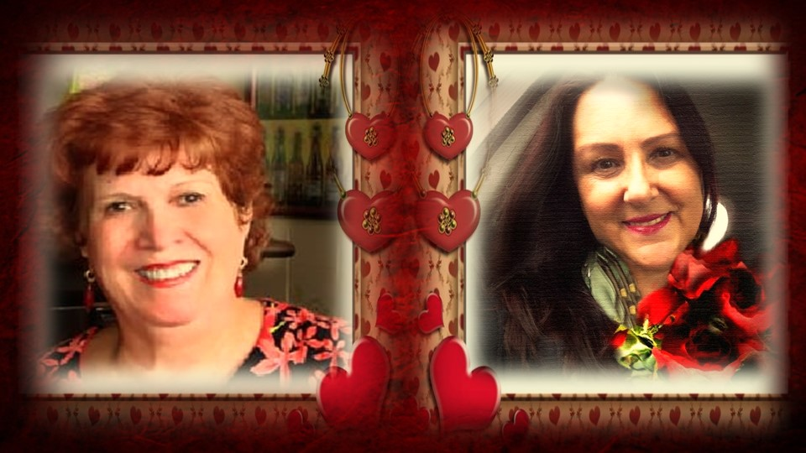
Alcina.M.S.Azevedo
Cléo Menegatt

Slide 10
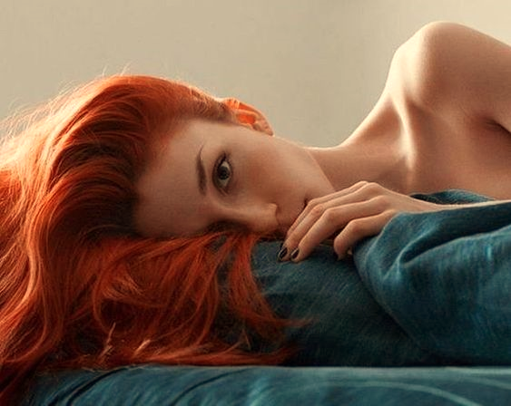

Slide 11
Imagens: Internet e Acervo Pessoal
Texto: Alcina M. S. Azevedo
Música: Unchained Melody –Maurice Jarre
http://www.sergrasan.com.br/cleoslides
Canal no Youtube:
http://www.youtube.com/c/CleoniceMenegattGoelzer
Criação, Formatação e Edição:
Cléo Menegatt
cmenegatt2016@gmail.com

